Slide 1
CCTV camera systeem met Raspberry Pi 5
Gunnarr Demaeght 6ICWA nr.2

Slide 2
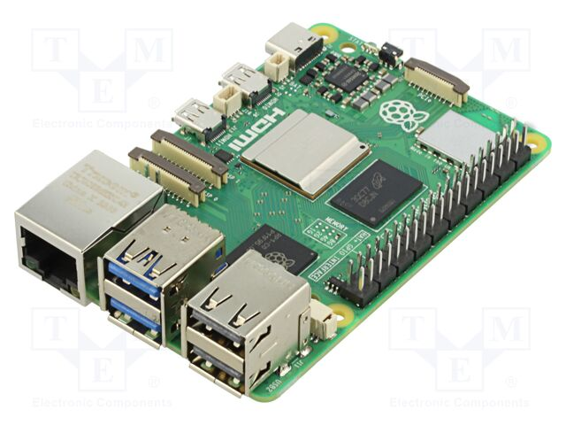
Wat is een Raspberry Pi

Slide 3

Waarom heb ik voor dit gekozen?

Slide 4
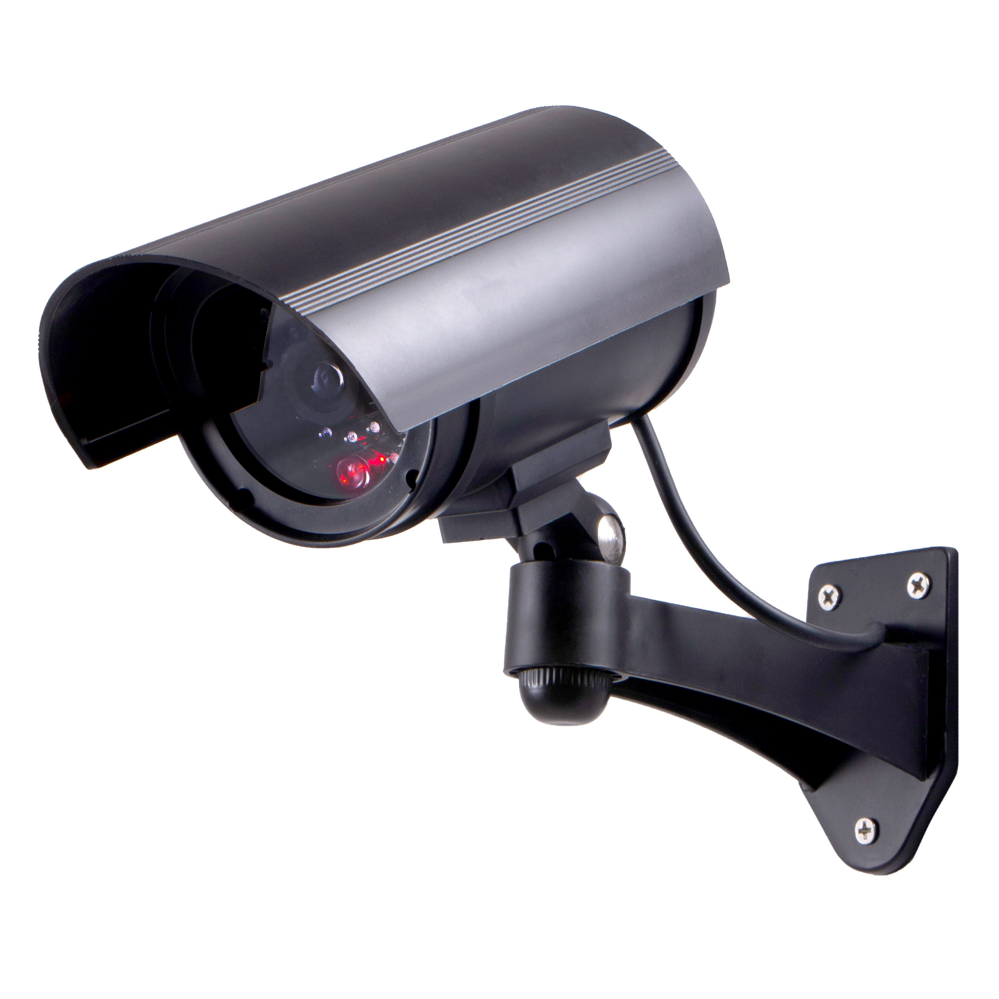
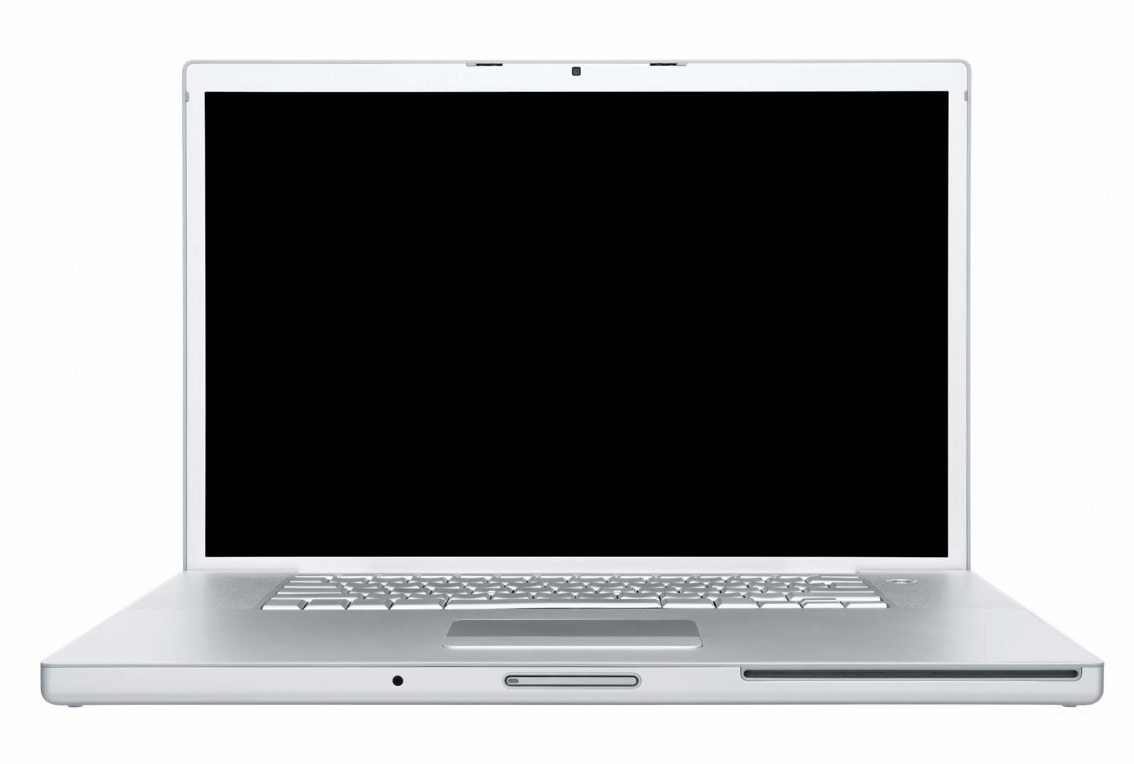



Hoe werkt het?

Slide 5
Uitbreiding
mobile app
gezichtsherkenning
objectherkenning
speech to text

Slide 6
Onderdelen
Raspberry Pi 5 €196,43
Micro SD Card 32GB €11,52
USB hub met voeding €12,99
4* Webcam 1080P €11,99 *4 = €47,96
------------------------------------------------------------------------------
TOTAL €268,90

Slide 7
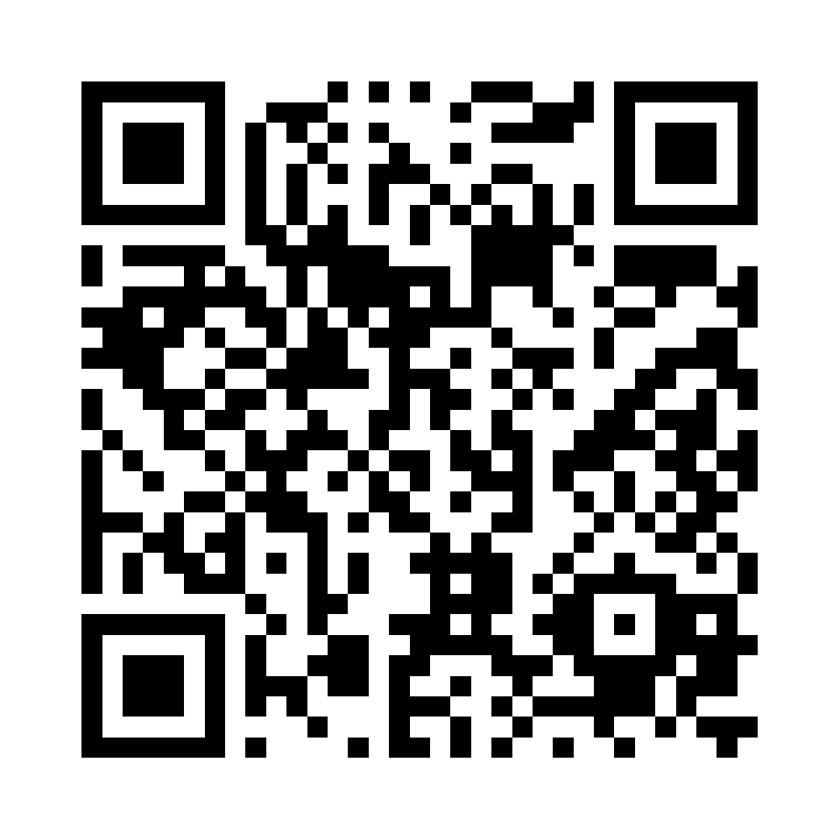
Meer info en updates op mijn Github repository
https://github.com/GunnarrD/Gunnarrs-eindwerk

Slide 8
Dankje voor je aandacht

